Slide 1
CTF 解题报告
之一 · Flash - Authentication
EXP 2019.04

Slide 2

目录
Catalogue
1
分析
2
试错
3
推导
4
By Pass

Slide 3
1
分析
挑战是一个 flash 动画，只有 1、2、3、4 四个数字通过点击数字进行输入密码 ……
👉 Link to Rootme

Slide 4
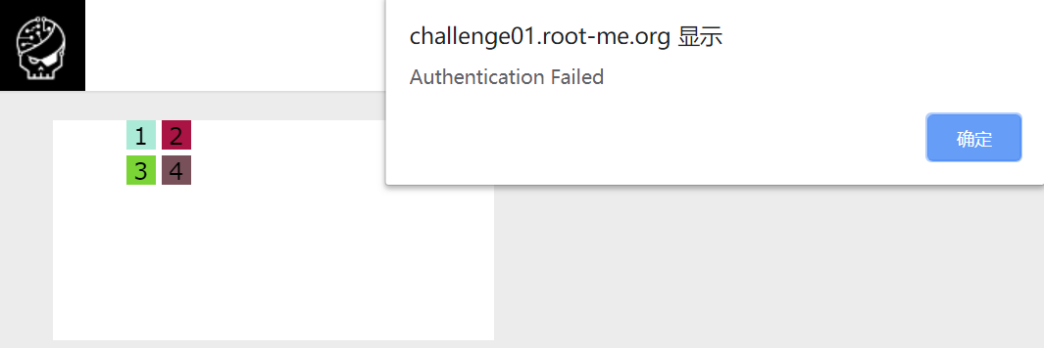
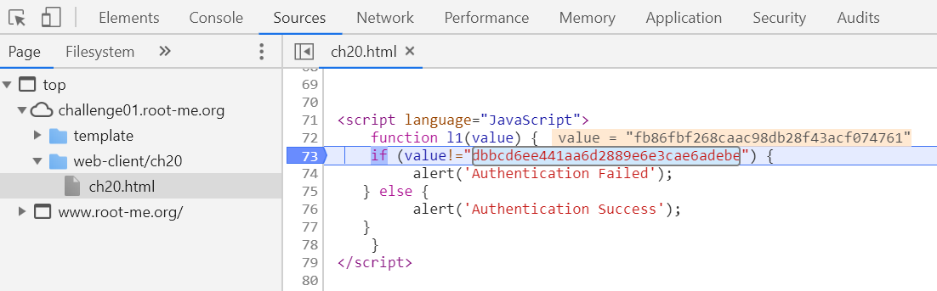
分析
输入特点
最多输入 6 个有效数字触发校验
数字 1、2、3 是有效输入
数字 4 从手感上像一个操作符
隐藏代码
ch20.html 末尾隐藏了一段 JS 代码
Debug ： If 条件就是最终 by pass 目标
👉 MD5 解码 ： 41 41 95 51 95 AA

Slide 5
2
试错
利用 Debug 总结数字组合的输出规律 ……

Slide 6
试错
Flash 输入 | 有效输入长度 | Flash输出（MD5） | MD5解码（HEX） | 输出长度
111111 | 6 | fb86fbf268caac98db28f43acf074761 | BA BA BA BA BA BA | 12
14111111 | 6.5 | ebf17f28a242305db18bb9fbc69117c0 | BA BA BA BA BA BA A | 13
141411111 | 6 | c730a2449b24b5e5f0eb85d475b69338 | BA BA BA BA BA AA | 12
144111111 | 6.5 | ebf17f28a242305db18bb9fbc69117c0 | BA BA BA BA BA BA A | 13
1444111111 | 6.5 | ebf17f28a242305db18bb9fbc69117c0 | BA BA BA BA BA BA A | 13
4111111 | 6 | fb86fbf268caac98db28f43acf074761 | BA BA BA BA BA BA | 12
44111111 | 6 | fb86fbf268caac98db28f43acf074761 | BA BA BA BA BA BA | 12
222222 | 6 | 35e479a04fc03bb46654894acf742eea | 41 41 41 41 41 41 | 12
24222222 | 6.5 | 5aadf0f50aede2610eeb761bf3d52ea9 | 41 41 41 41 41 41 1 | 13
333333 | 6 | 7e137ba035238babe49ef64259e26513 | 95 95 95 95 95 95 | 12
123321 | 6 | 3f25d525a24dad071f17b93a2e1896d2 | BA 41 95 95 41 BA | 12
123123 | 6 | 4fc9d8d098b30fd9e3a1f8042b7f38c7 | 95 41 BA 95 41 BA | 12
表面规律
⚪ 输入 1 会得到 HEX 输出 BA
⚪ 输入 2 会得到 HEX 输出 41
⚪ 输入 3 会得到 HEX 输出 95
⚪ 改变输入头部，输出变化在尾部：输出是输入的逆序
⚪ 4 会与前一个数字进行某种运算，改变其十六进制输出
⚪ 4 前面若没有数字是没有意义的
⚪ 连续输入多个 4，等价于一个 4
⚪ 输出长度默认是 12 ，某种情况下，长度会突破到 13
⚪ 输入 14 会得到 HEX 输出 A
⚪ 输入 1414 会得到 HEX 输出 AA
⚪ 输入 24 会得到 HEX 输出 1
👉 用于分析的输入的数字组合，只能使用 MD5 解码平台已收录的组合，因此无法直接穷举得到任意数字组合的 MD5 解码后的十六进制串

Slide 7
3
推导
从表面规律推导潜在逻辑 ……

Slide 8
整理思路
目标 MD5
潜在规律
51 => ?
? 是什么
顺序 41 41 95 51 95 AA
逆序 AA 95 51 95 41 41
反推输入
1414 3 ? 3 2 2
表面规律
1414 => AA
2 => 41
3 => 95

Slide 9
推 导
已 知
推 测
猜 测
⚪ 输入 1 得到 输出 BA
⚪ 输入 2 得到 输出 41
⚪ 输入 3 得到 输出 95
⚪ 输入 14 得到 输出 A
⚪ 输入 1414 得到 输出 AA
⚪ 输入 24 得到 输出 1
⚪ 输入 1414 得到 输出 AA
⚪ 输入输出是逆序
⚪ 输入 2424 得到 输出 11
⚪ 输入 34 得到 输出 5
⚪输入 3434 得到 输出 55
⚪ 不清楚是顺逆影响全局还是局部
⚪ 输入 2434 可能得到 输出 51
⚪ 输入 3424 也可能得到 输出 51

Slide 10
4
By Pass
不确定性只有两种情况，直接验证即可 .

Slide 11
By Pass
⚪
AA 95 51 95 41 41
√
1414 3 2434 3 2 2
X
1414 3 3424 3 2 2

Slide 12
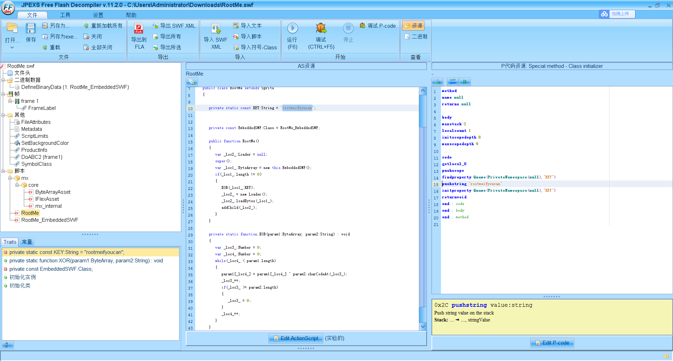
另一种思路
👉 RootMe.swf 👉 Jpexs-Decompiler 👉 加密原理

Slide 13
且听下回分解
欲知后事

